Slide 1

Design Patterns: o que é?
Nome
Matheus Fortunato Lopes

Slide 2

Conceito de Padrões de Projeto
O que são design patterns?
Padrões de projeto são soluções reutilizáveis para problemas comuns enfrentados no desenvolvimento de sistemas. Eles funcionam como diretrizes que ajudam a criar softwares mais organizados, flexíveis e de fácil manutenção. Ao adotar esses padrões, é possível economizar tempo e melhorar a qualidade do código, facilitando futuras modificações.

Slide 3
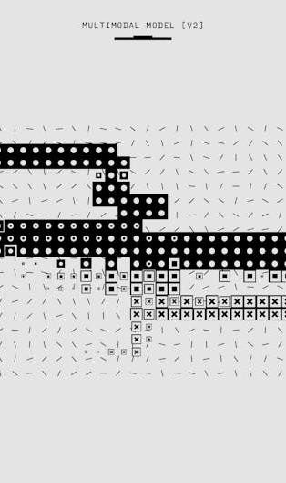

Por que usar Padrões de
Projeto?
Melhoria na Comunicação
Facilidade na Manutenção
Esses padrões estabelecem uma
Como são baseados em práticas
linguagem padronizada entre os
consolidadas, os padrões tornam
programadores, o que torna a
o código mais compreensível e
troca de ideias mais clara e
fácil de modificar ou expandir ao
eficiente dentro da equipe de
longo do tempo.
desenvolvimento.

Slide 4
Principais Categorias de Padrões
Padrões Criacionais
Tratam da maneira como objetos são criados, com foco na flexibilidade e no controle do processo de instanciação.
Padrões Estruturais
Padrões Comportamentais
Dizem respeito à organização
Envolvem a forma como os
de classes e objetos para
objetos interagem e se
formar estruturas maiores e
comunicam entre si,
mais eficientes.
promovendo colaboração
eficaz.

Slide 5
O que é MVC

Slide 6
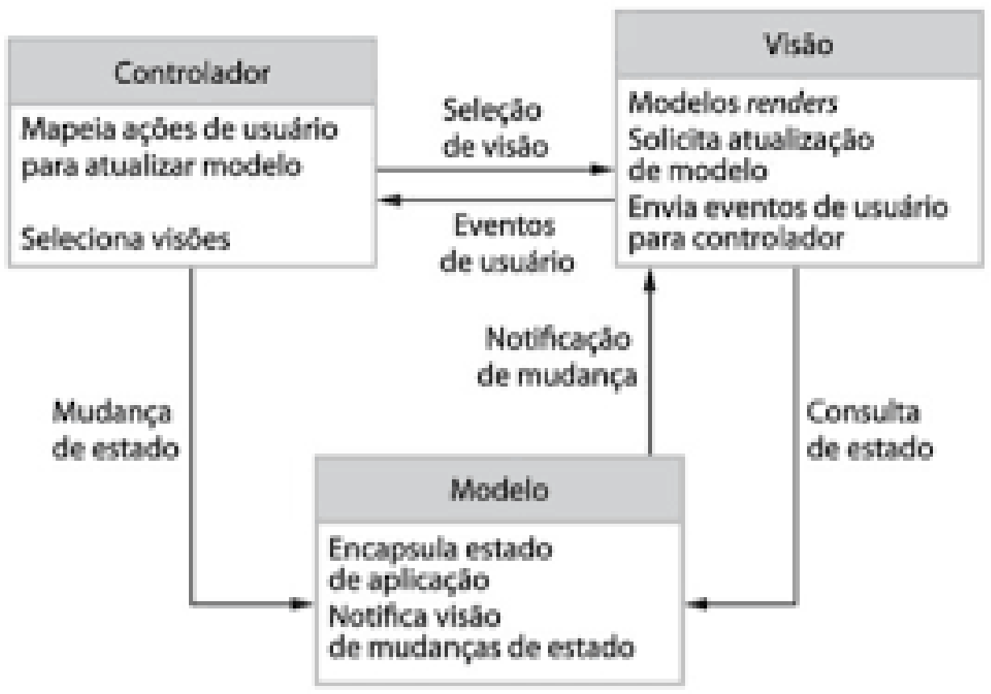

Entendendo o Padrão MVC
Definição de MVC
O padrão MVC (Model-View-Controller) é uma arquitetura muito utilizada em sistemas modernos. Ele divide a aplicação em três partes:
Model (Modelo): Responsável pela lógica de dados e
regras de negócio.
View (Visão): Cuida da apresentação dos dados ao usuário.
Controller (Controlador): Faz a mediação entre os
dados e a interface, interpretando as ações do usuário.

Slide 7
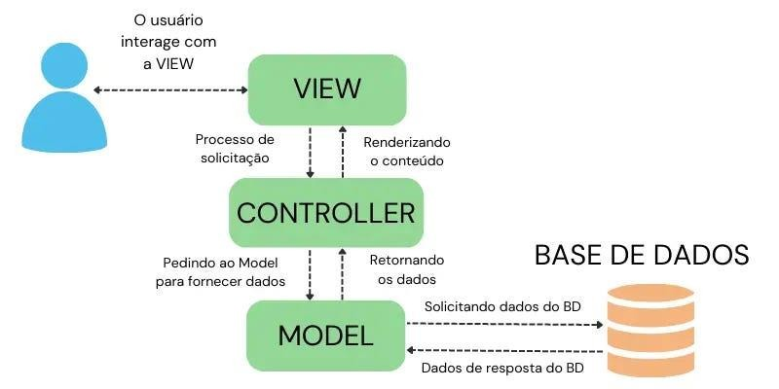
Model
Gerencia os dados e a lógica da aplicação.
Componentes do MVC
Controller
Interpreta as ações do usuário e atualiza tanto a visualização quanto os dados.
View
Apresenta as informações ao usuário de forma clara e interativa.

Slide 8
Manutenção Facilitada:
Benefícios do Modelo MVC
A separação clara entre funções permite atualizações sem grandes impactos no restante do sistema.
Facilidade para Escalar:
Testabilidade:
Cada parte pode ser testada isoladamente, aumentando a confiabilidade do sistema.
A modularidade torna simples a adição de novas funcionalidades.

Slide 9
Limitações do MVC
Desvantagens do MVC
Apesar de suas vantagens, o padrão MVC pode tornar a estrutura do software mais complexa do que o necessário, especialmente em projetos pequenos. A quantidade de componentes e interações pode dificultar a compreensão e aumentar o esforço de desenvolvimento.

